Slide 1
小学生校干部竞选
自
介
我
绍
五年级十班 蒋熠洁

Slide 2
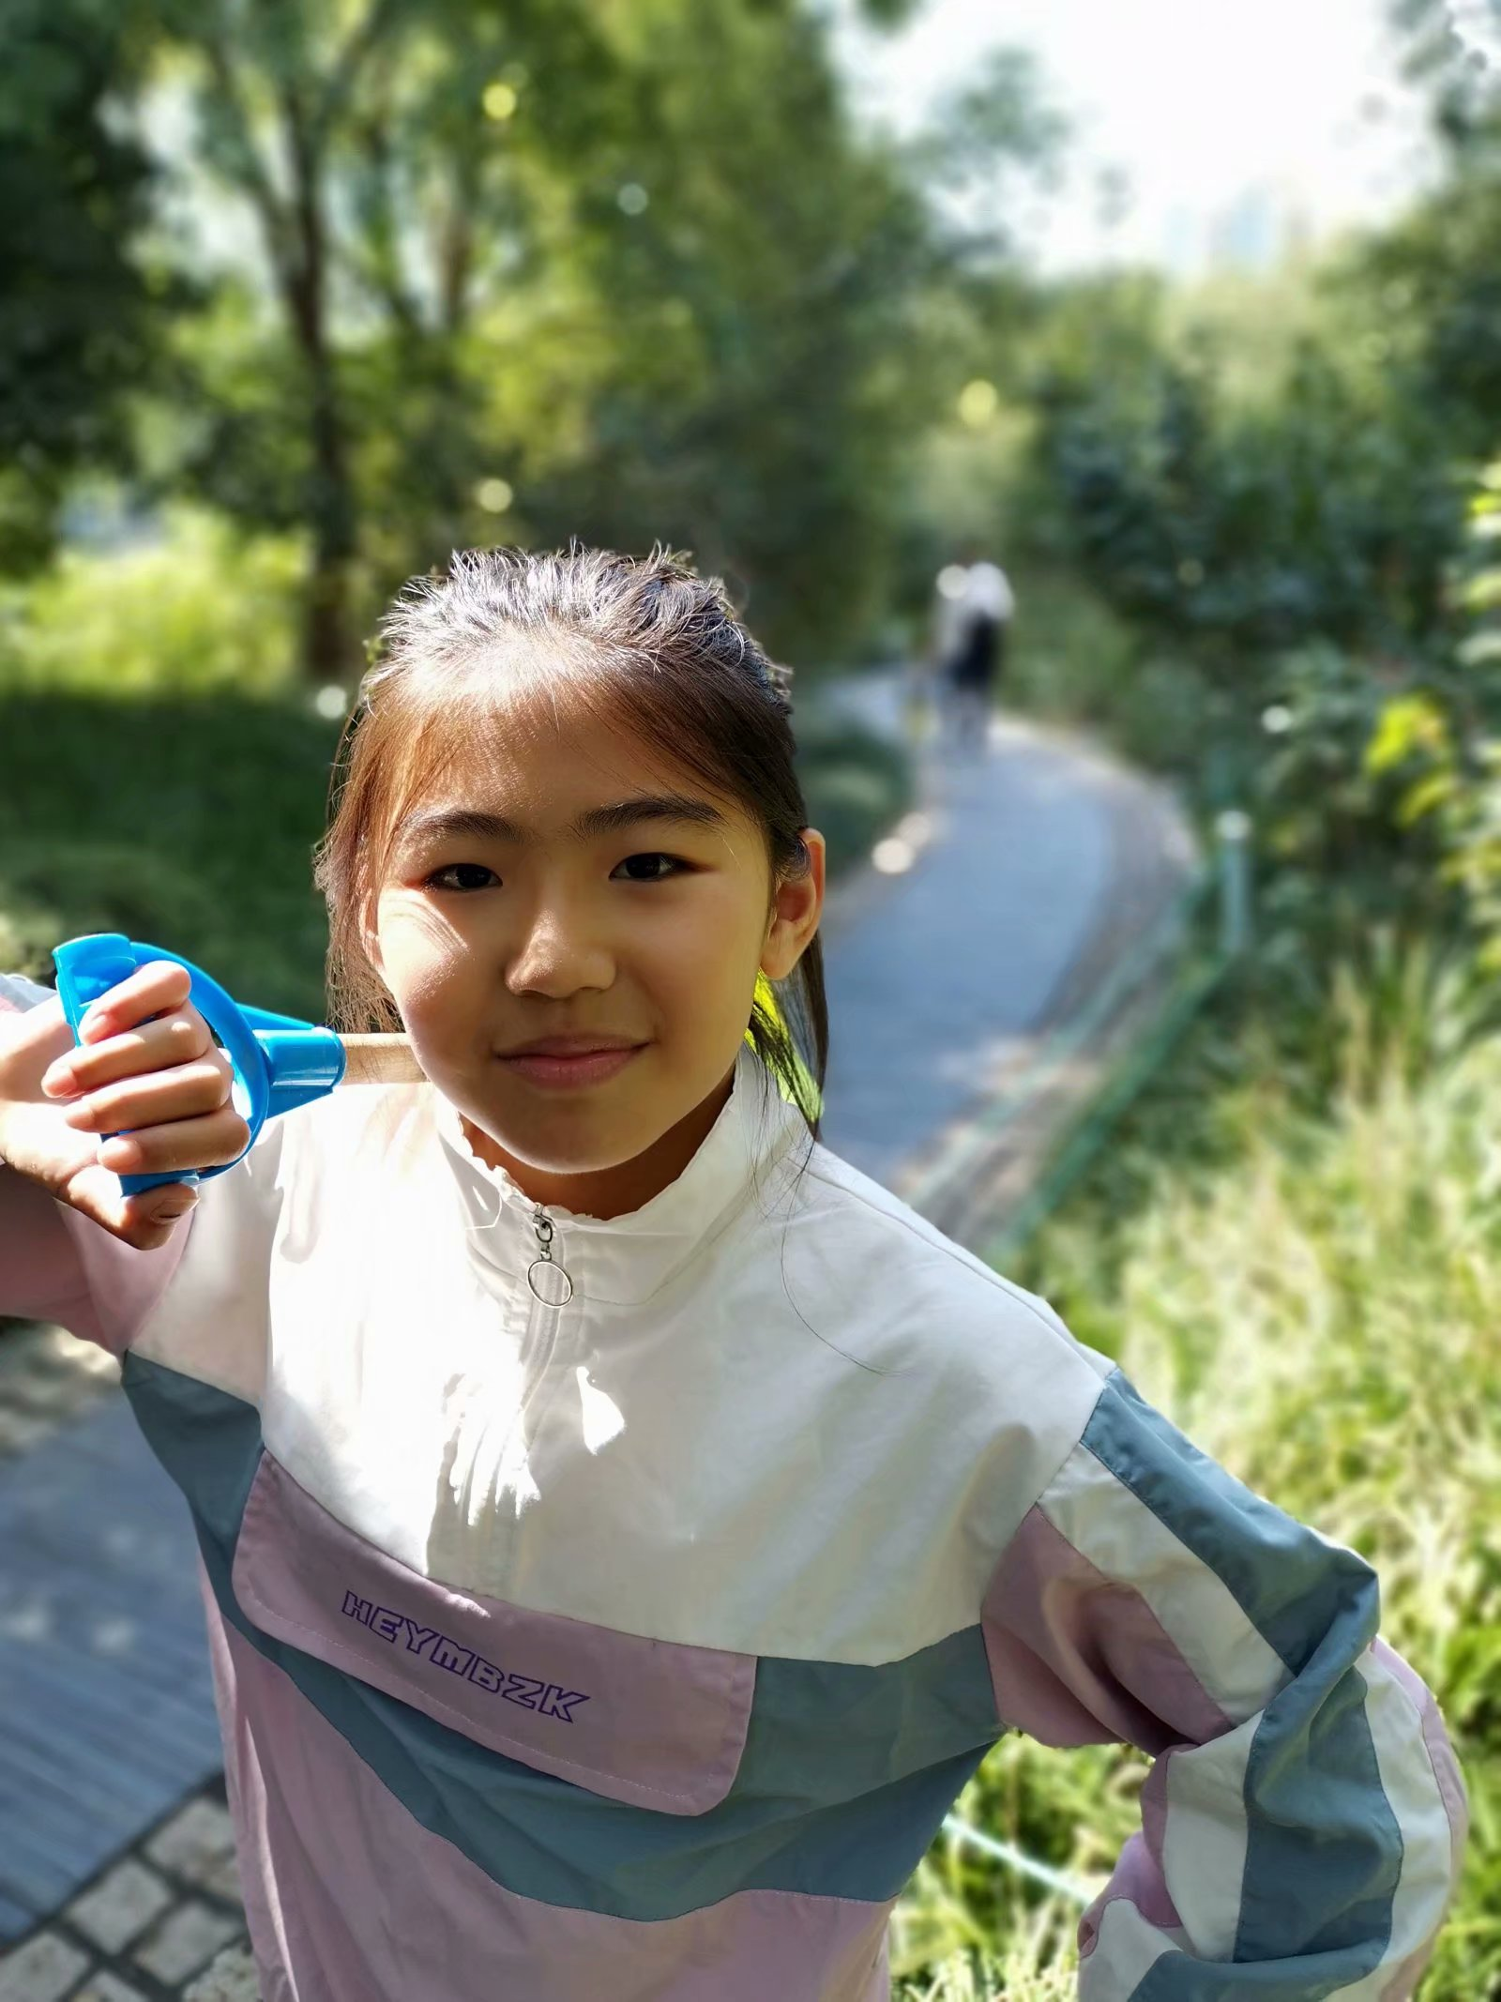
我的简介
姓名：蒋熠洁
年龄：12岁
性别：女
星座：天秤座

Slide 3
自荐信
我是五年级10班的蒋熠洁，五年来，在老师的辛勤培育教导下，我长大了，连年被评为“三好”学生和优秀班干部。老师给我的评价是：做事认真、主动、组织能力强；同学们给我的评价是：学习成绩好，举止大方；我给自己的评价是：充满自信、喜欢挑战、乐于奉献。

Slide 4
我的爱好
画画
跳舞
阅读
运动

Slide 5
我的性格
执着
进取
积极
向上
乐观
活泼
乐于
助人

Slide 6
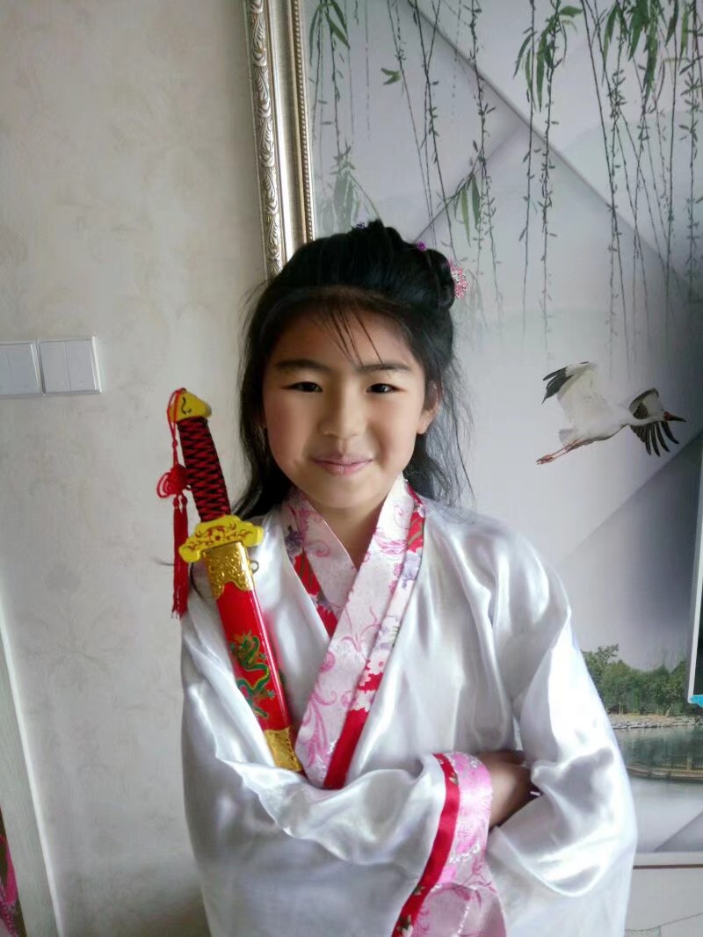
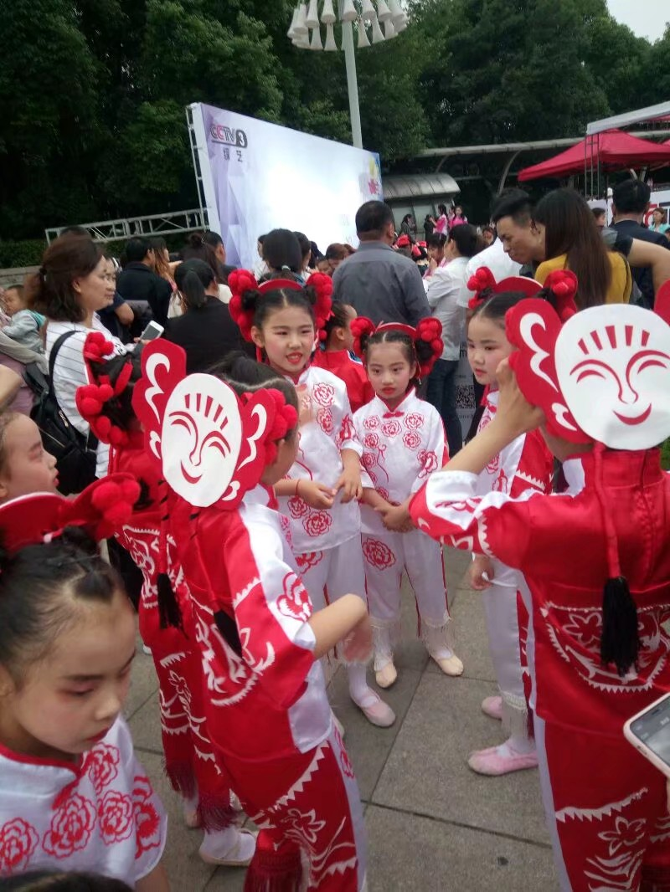
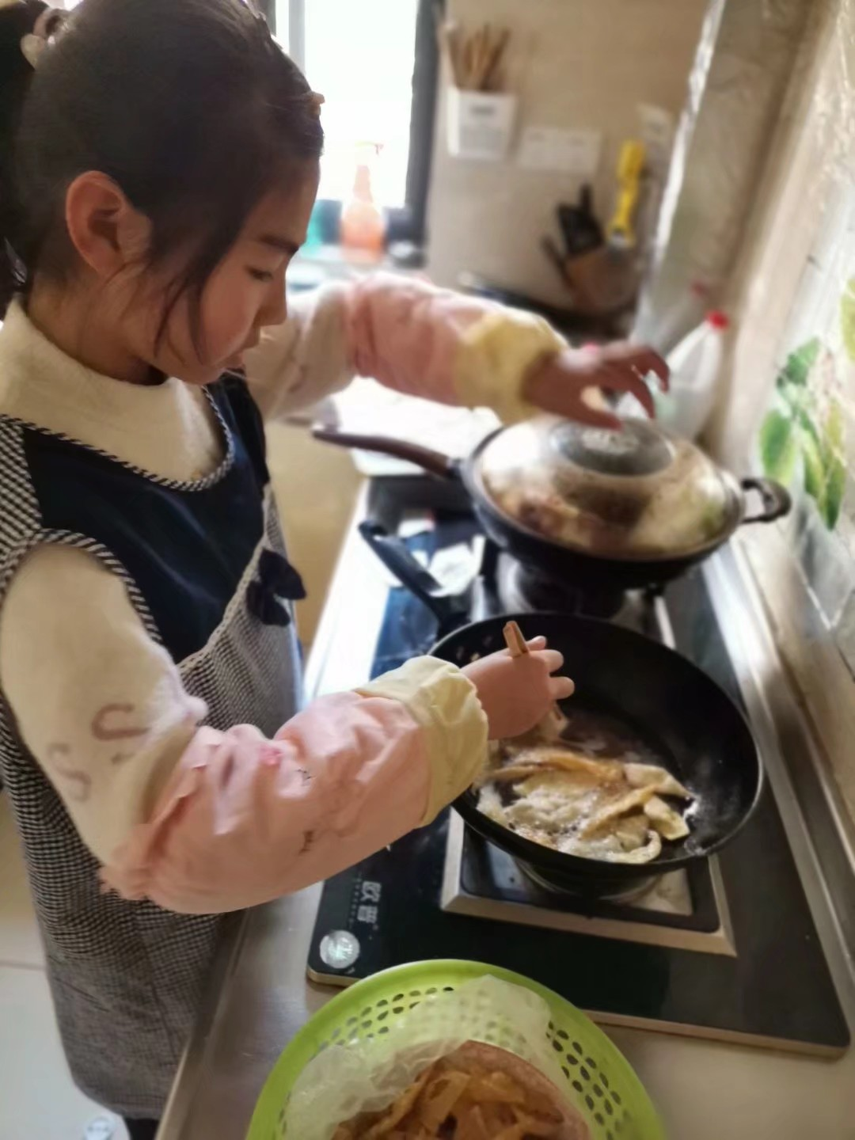
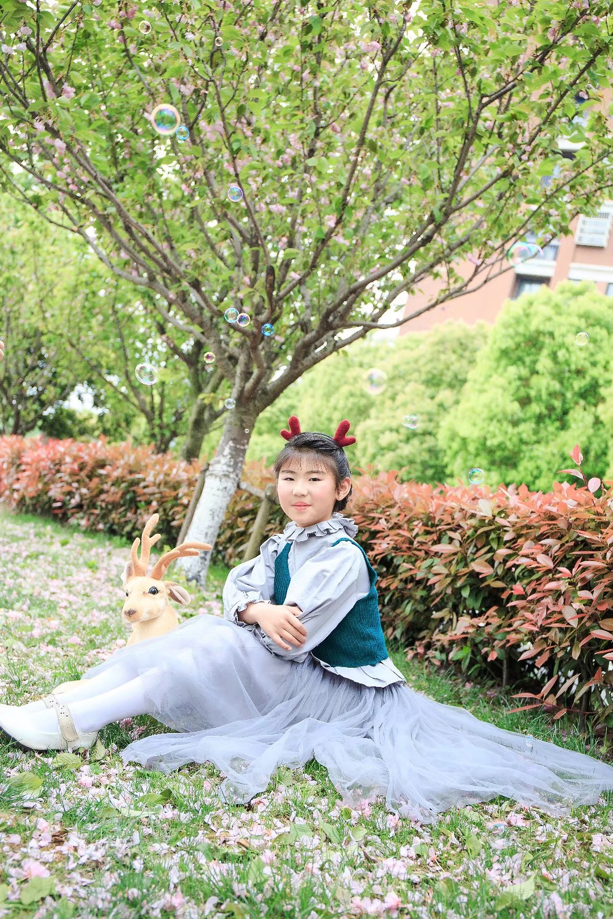
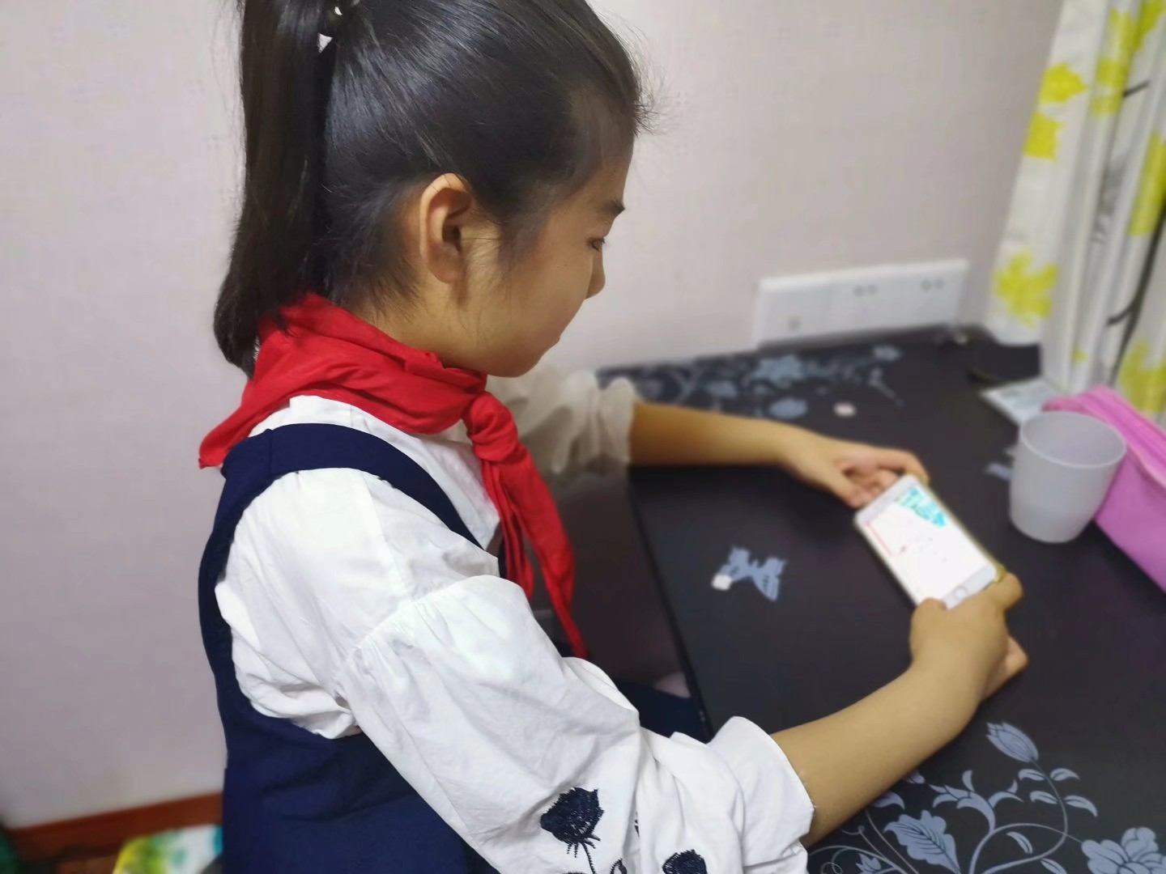
我的生活

Slide 7
我的理想
当一名老师

Slide 8
竞选目标
纪检部部长

Slide 9
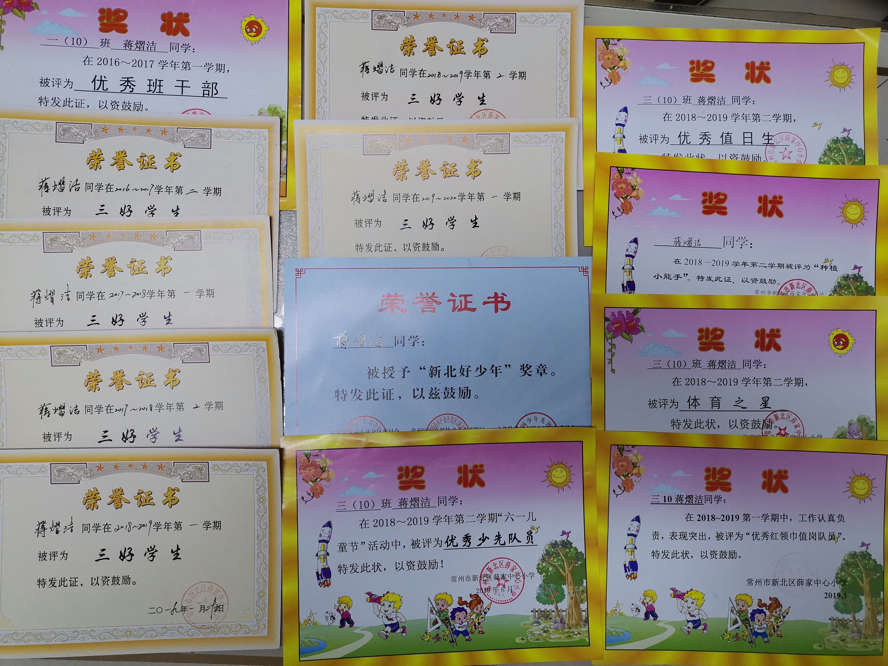
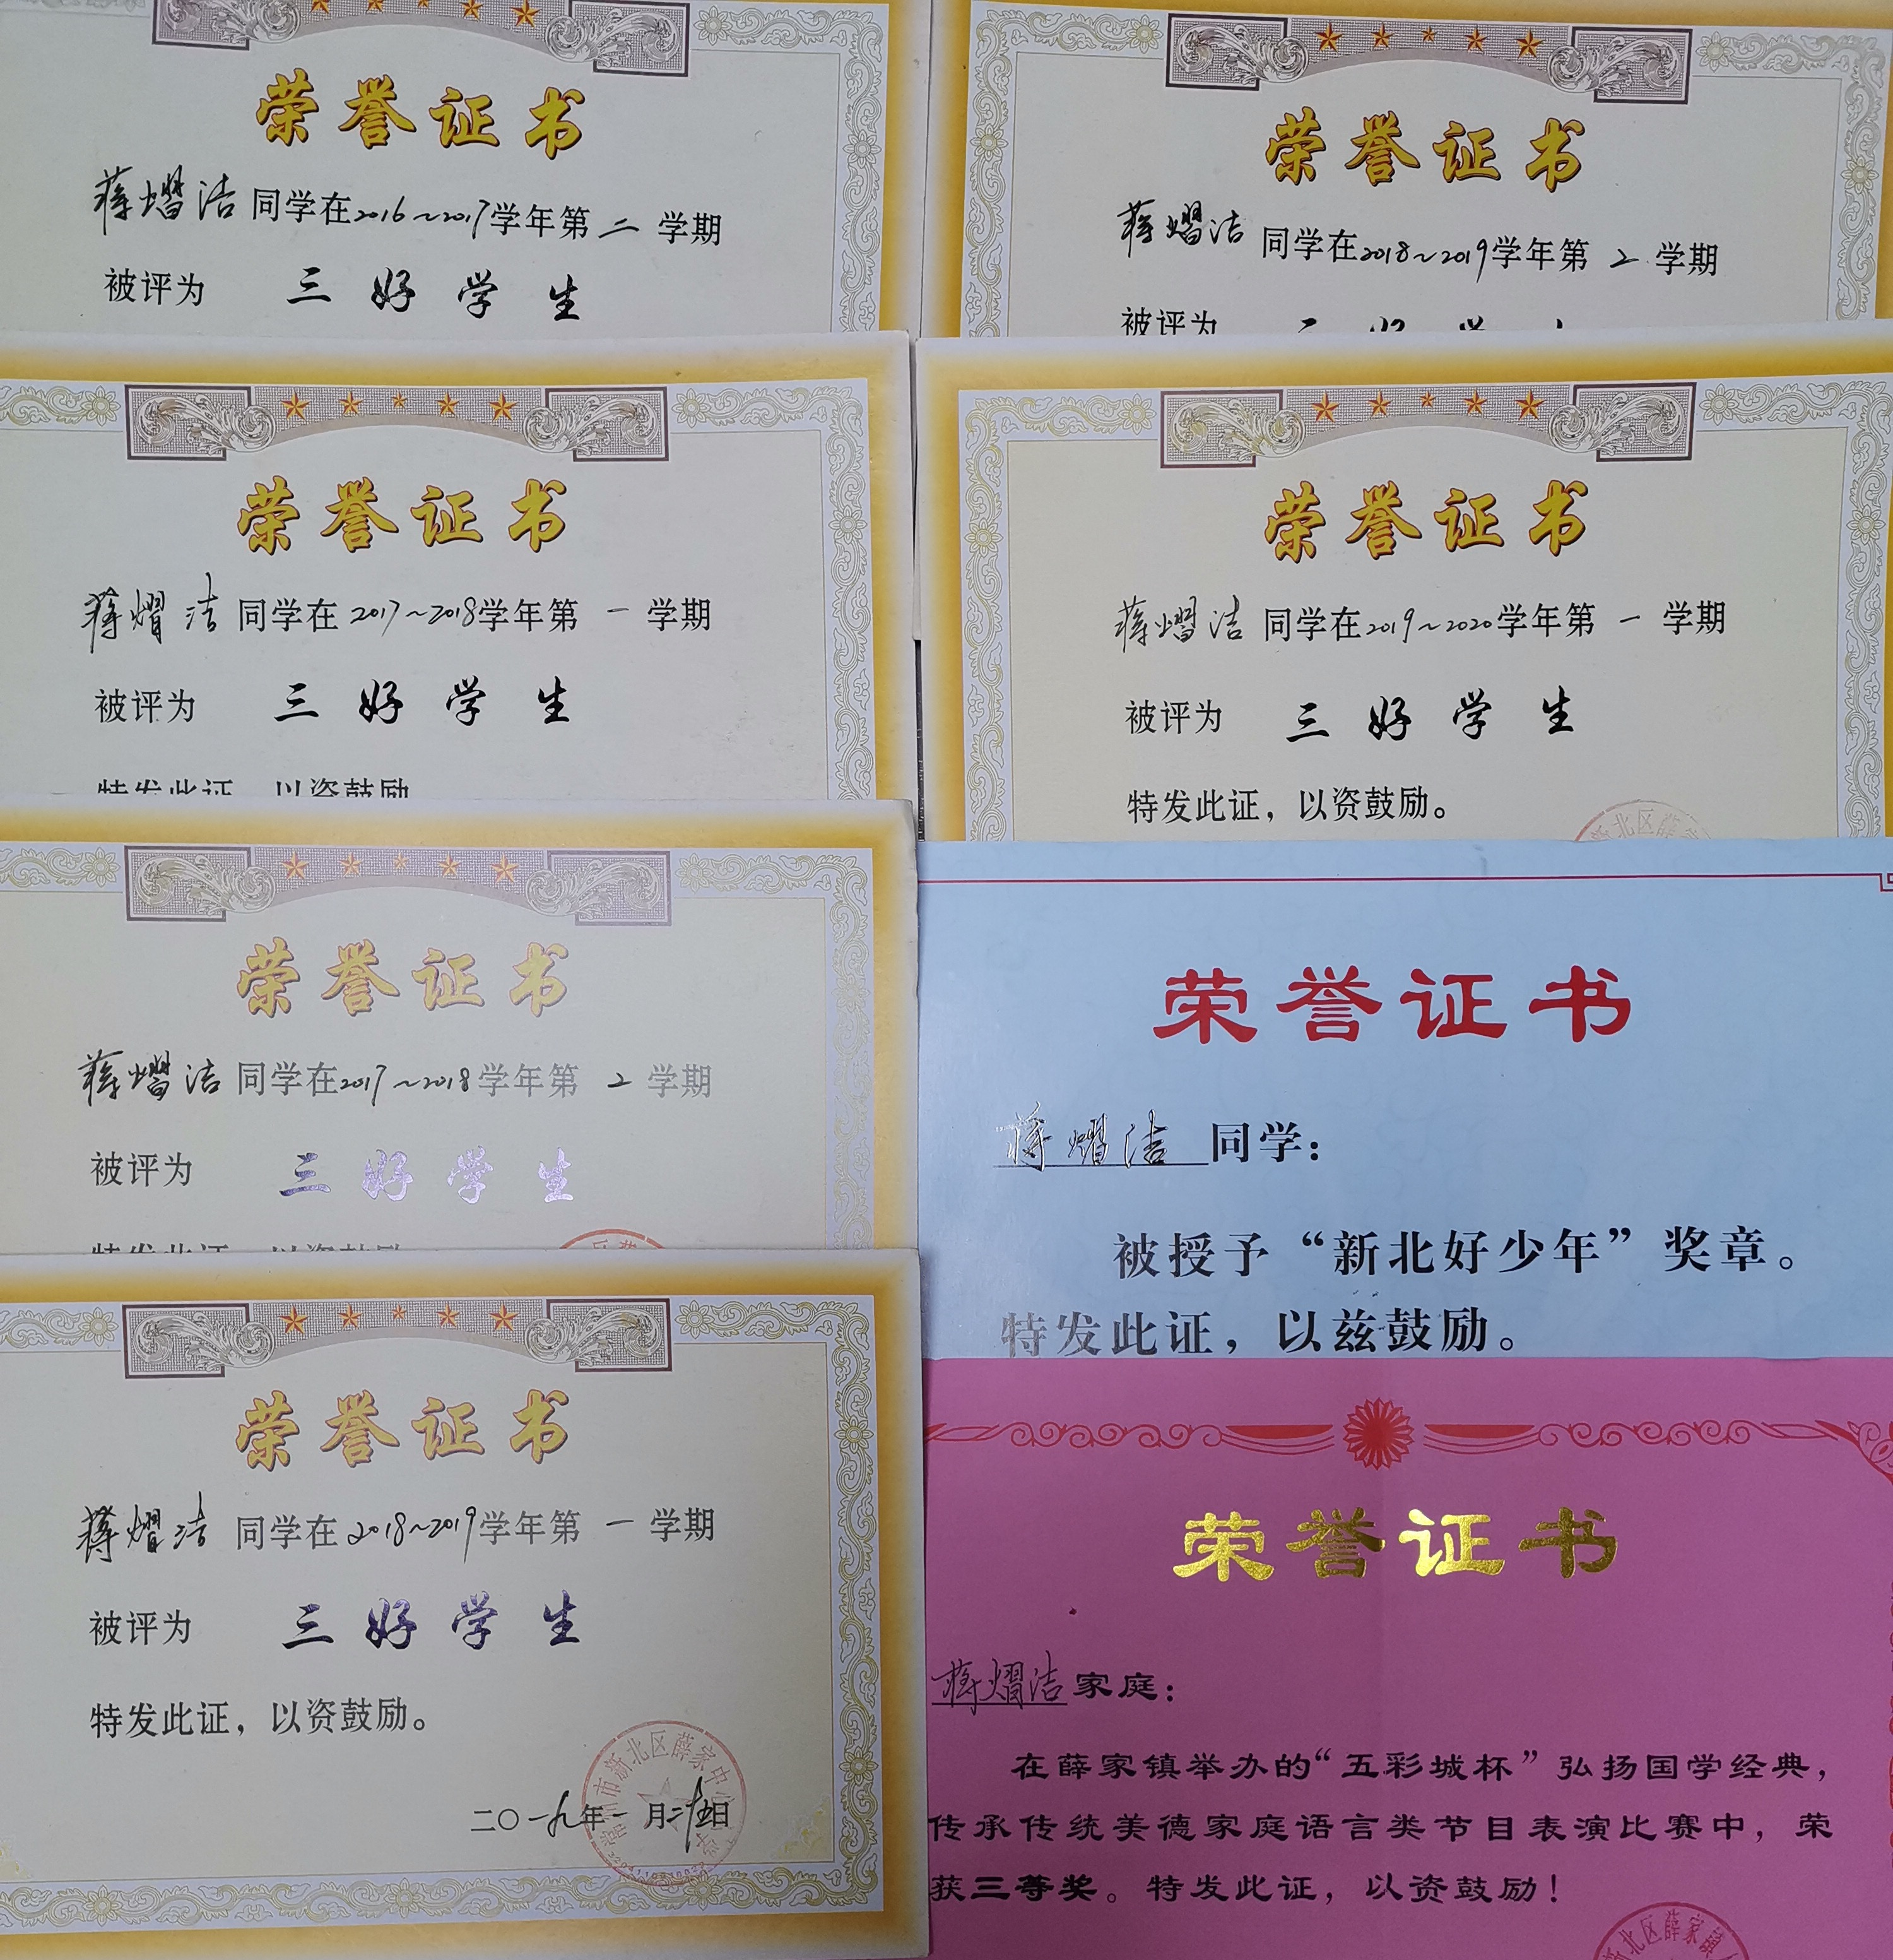
获奖证书

Slide 10
我的荣誉
多次评为优秀班干部
多次评为三好学生
多次评为优秀少先队员
多次评为真善美之星

Slide 11
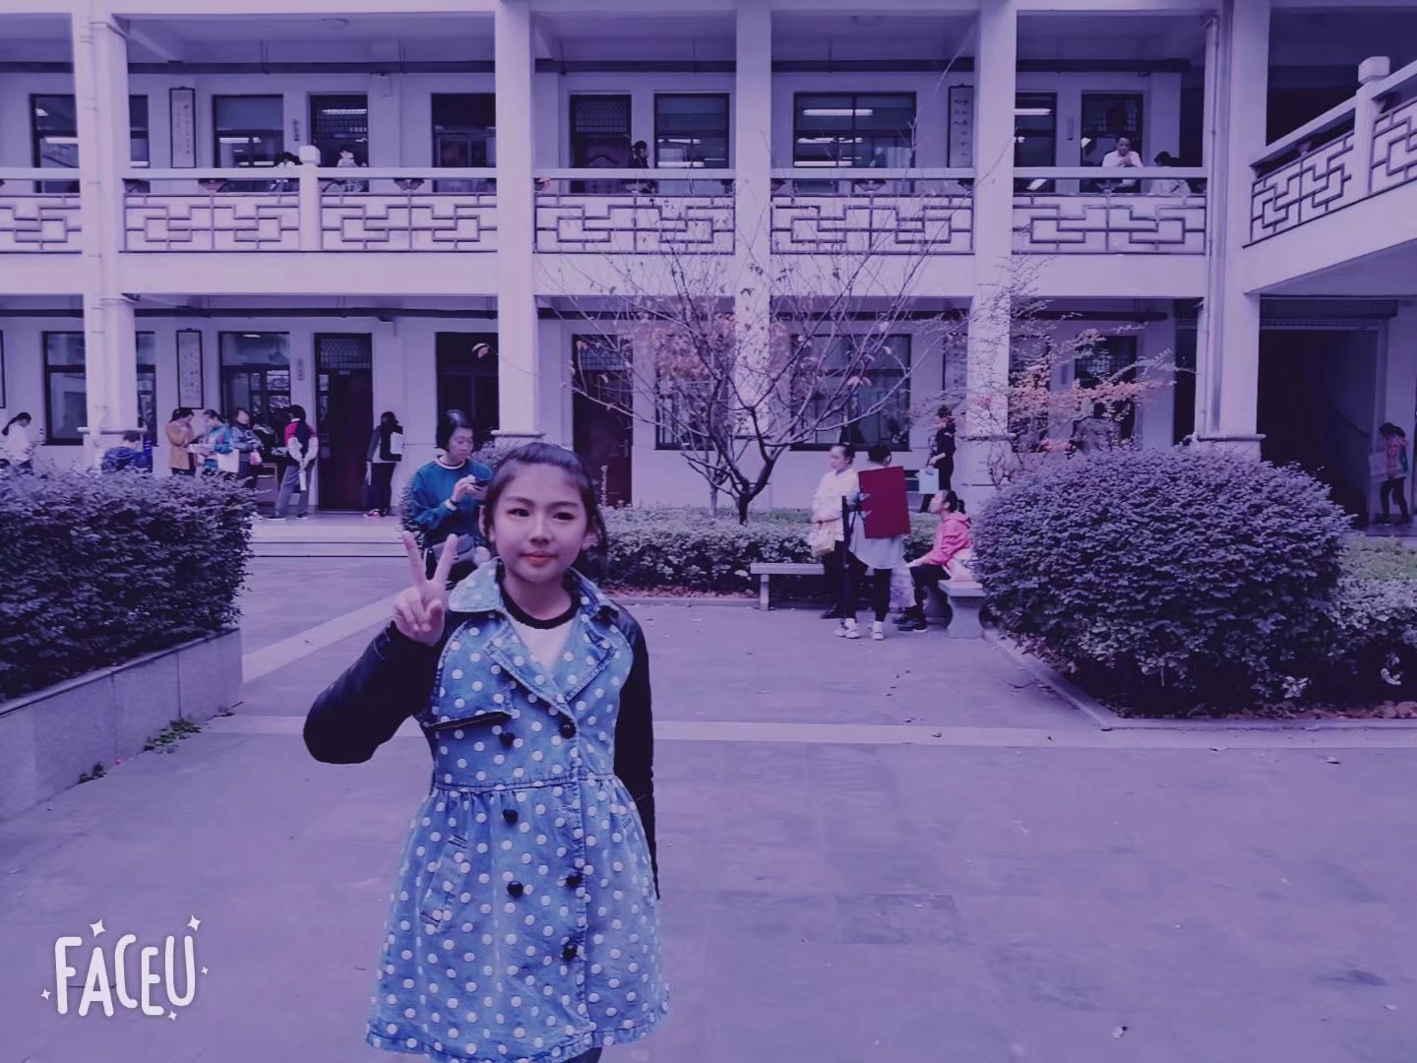
竞选宣言
假如我是大队委，我将：用“热心”为同学服务；用“真诚”做老师的得力助手；用“创新”开展班级工作；用“汗水”保卫校园整洁、有序，因为良好的环境，才能培育出高尚文明的人。

